Slide 1


공급사 입찰 참여 가이드

Slide 2
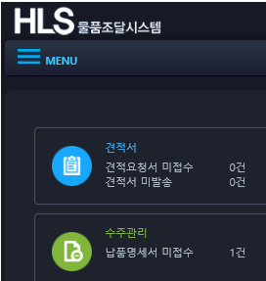
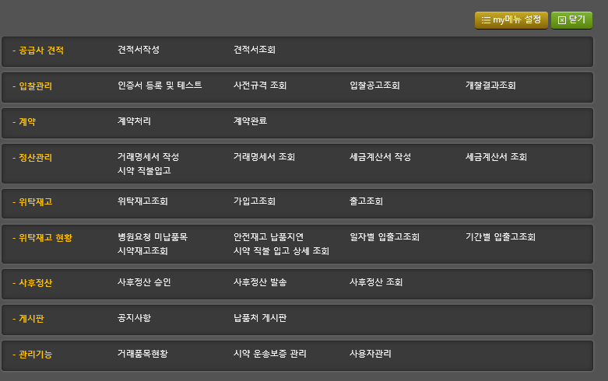
인증서 등록
입찰참가신청
입찰서 작성
개찰결과 조회
1
2
초기화면 좌측상단 화면에서 메뉴를 클릭합니다.
입찰관리 각 메뉴를 이용하시면 됩니다.
1
2

Slide 3
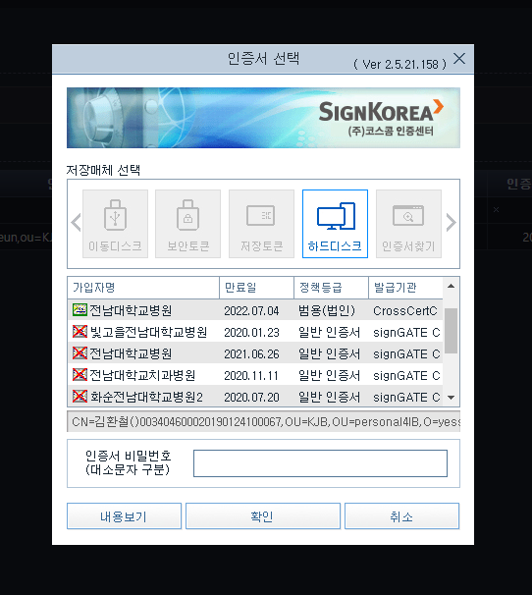
인증서 등록
입찰참가신청
입찰서 작성
개찰결과 조회
궁금?? 기존에 인증서 등록된 업체는?? 입찰시 새로이 등록해야하나?
[인증서를 먼저 등록하셔야 합니다.]
2
1
인증서등록 버튼을 클릭합니다.
기업용 공인인증서 비밀번호를 입력하여 인증서 등록을 완료합니다.
(인증서 등록을 하셔야 투찰 및 HLS 이용 가능, 회원가입 시 인증서 등록한
업체는 다시 등록 안해도 됩니다.)
1
2

Slide 4
인증서 등록
입찰참가신청
입찰서 작성
개찰결과 조회
1
2
좌측상단 메뉴를 클릭합니다.
입찰관리 - [입찰공고조회] 버튼을 클릭합니다.
1
2

Slide 5
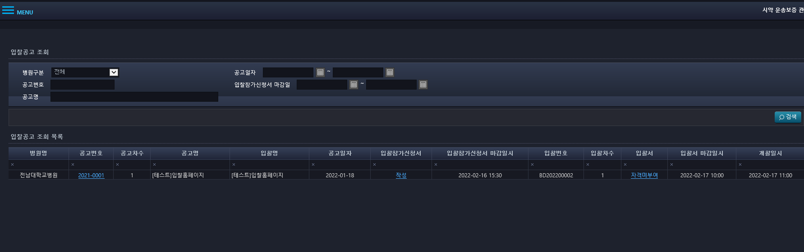
인증서 등록
입찰참가신청
입찰서 작성
개찰결과 조회
1
2
공고번호를 클릭하여 입찰공고서 상세내역을 확인합니다.
해당 공고문의 작성 버튼을 클릭하여 입찰참가신청서 작성화면으로 진행합니다.
1
2

Slide 6
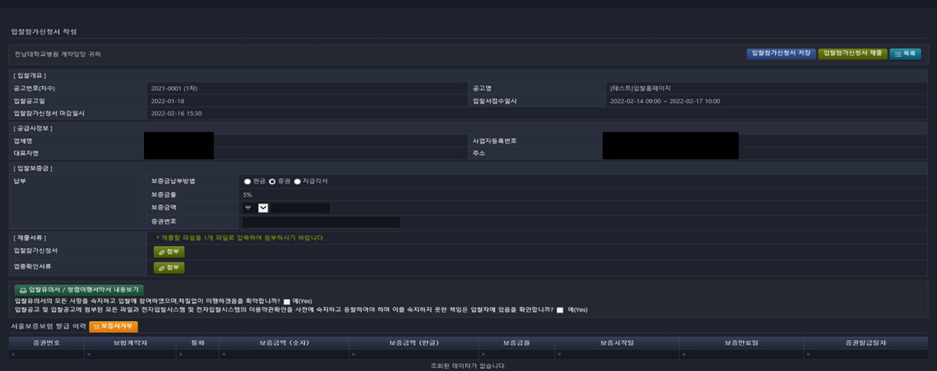
인증서 등록
입찰참가신청
입찰서 작성
개찰결과 조회
4
1
2
3
(서울보증보험 이용 시) 서울보증보험에 연락하시어 입찰공고번호를 알려주시고
보증증권을 발행합니다. 정상 발행 시 최 하단에 발행정보가 들어오게 되며 금액
및 증권번호를 해당 란에 입력합니다.
기타 공고문상의 제출 서류를 첨부합니다.
입찰유의서/청렴이행서약서 확인 후 각 체크박스에 체크합니다.
입찰참가신청서를 제출합니다.
1
2
3
4

Slide 7
인증서 등록
입찰참가신청
입찰서 작성
개찰결과 조회
1
담당자가 입찰참가자격을 확인하고 승인하면 입찰서 [자격미부여] -> [작성]
버튼이 활성화 됩니다. [작성] 버튼을 클릭하여 입찰서 작성으로 진행합니다.
1

Slide 8
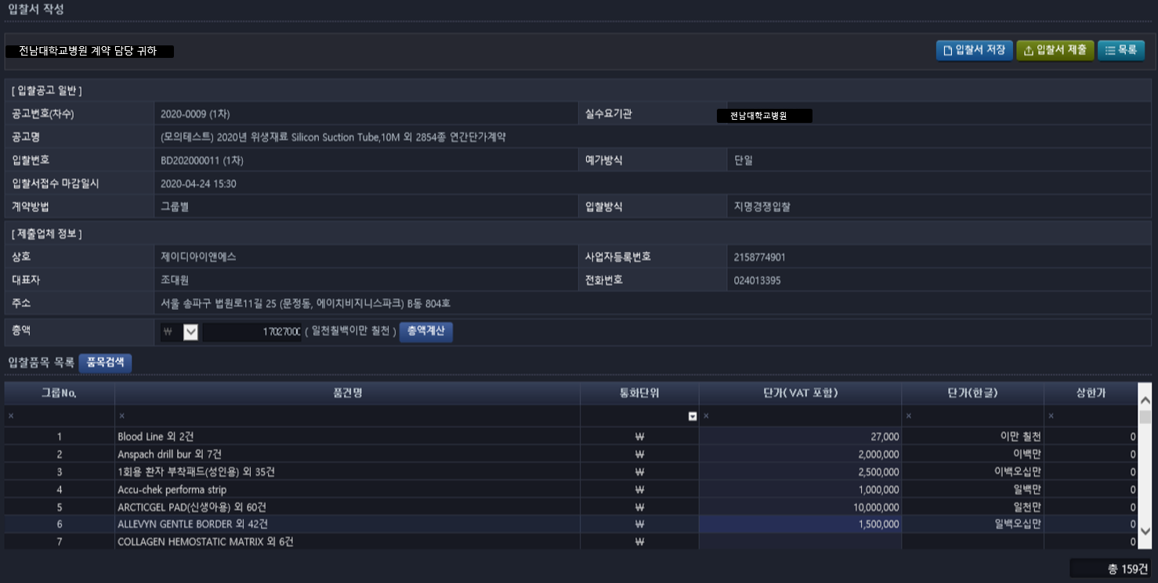

인증서 등록
입찰참가신청
입찰서 작성
개찰결과 조회
2
1
그룹별 입찰 총액을 입력합니다. (투찰하고자 하는 그룹에 입력)
입찰서 제출을 합니다. (입찰서 제출 시 전자서명 필요)
1
2

Slide 9
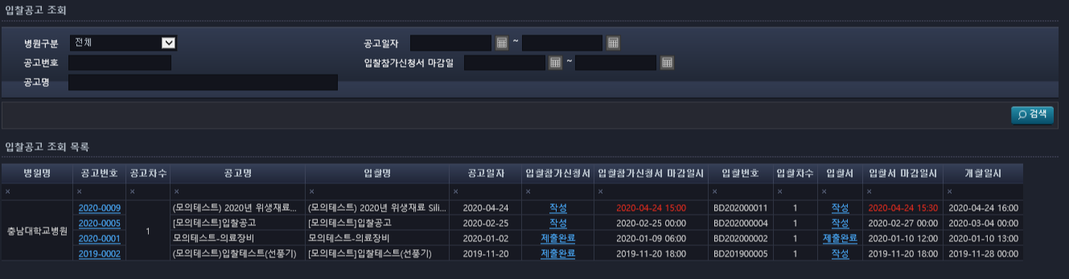

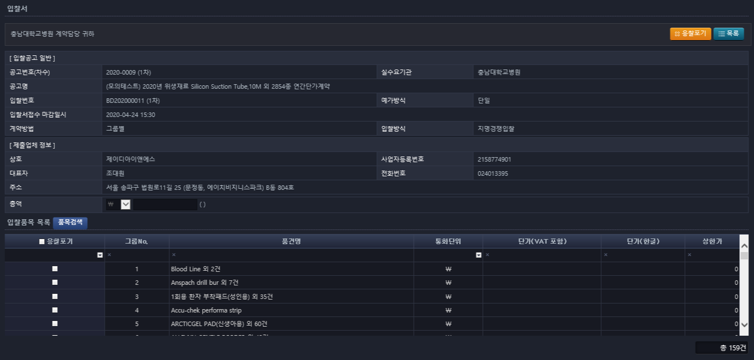
인증서 등록
입찰참가신청
입찰서 작성
개찰결과 조회
1
전남대병원
3
2
입찰공고 조회에서 입찰서를 제출하면 입찰서 [작성] 버튼이 [제출완료]로 바뀝니
다. [제출완료]버튼을 클릭해서 입찰서를 제출합니다.
투찰금액은 암호화되어 DB에 저장되어 있기 때문에 개찰 전까지 투찰금액을
확인할 수 없습니다.
응찰포기를 할 수 있습니다.
1
2
3

Slide 10
인증서 등록
입찰참가신청
입찰서 작성
개찰결과 조회
1
2
초기화면 좌측상단 화면에서 메뉴를 클릭합니다.
입찰관리 – [개찰결과조회] 메뉴를 클릭합니다.
1
2

Slide 11
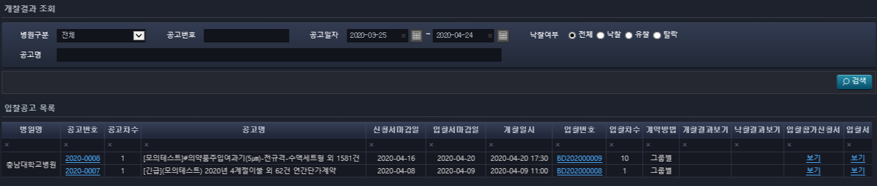
인증서 등록
입찰참가신청
입찰서 작성
개찰결과 조회
1
2
3
4
5
전남대학교병원
병원에서 개찰을 해야 해당 건이 목록에 표시되며, 각 항목을 클릭 시
결과 확인이 가능합니다.
1
2
3
4
5

Slide 12

감 사 합 니 다

